Slide 1
供水官网震后功能分析及韧性提升策略研究
汇报人： 韩朝

Slide 2
01 供水管网震后功能分析
CONTENTS
02 供水管网韧性评价方法
03 供水管网震后恢复过程模型
04 供水管网韧性提升策略

Slide 3
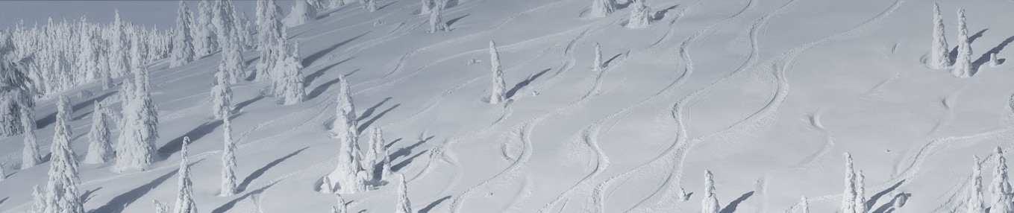
已完成
供水管网震后功能分析
供水管网震后功能分析是供水管网震后功能应急保障及韧性提升的基础。目前美国Cornell大学开发了供水管网真货水力功能分析软件(GIRAFFE)。软件可以随机生成管道破坏并进行水力分析，但是GIRAFFE软件采用的处理震后供水管网压力不足节点的方法并不合适，且无法满足进行后续供水管网震后韧性分析的需求。因此，在GIRAFFE基础上，采用matlab平台开发供水管网震后水力分析系统。

Slide 4
GIRAFFE的优势与不足
优势 ：
1、根据管道平均震害率随机生成管道破坏点。
2、可以生成管道破坏点的位置、破坏类型（断开/渗漏）
3、GIRAFFE中破坏参数由美国Northridge地震中洛杉矶管网震害统计获得，可信度好。
不足 ：
1、GIRAFFE最新版本为2008年版本，在win7以后的系统上运行不稳定。
2、GIRAFFE中假设：
节点水压大于0m时，节点需水量完全满足；
节点水压小于0m时，节点需水量完全不满足。
而根据最新的供水管网低压水力分析研究（Yoo,2013和Laucelli ,2014），
这种假设导致的计算结果与实际结果不符。

Slide 5
GIRAFFE的优势与不足
优势 ：
1、根据管道平均震害率随机生成管道破坏点。
2、可以生成管道破坏点的位置、破坏类型（断开/渗漏）
3、GIRAFFE中破坏参数由美国Northridge地震中洛杉矶管网震害统计获得，可信度好。
不足 ：
1、GIRAFFE最新版本为2008年版本，在win7以后的系统上运行不稳定。
2、GIRAFFE中假设：
节点水压大于0m时，节点需水量完全满足；
节点水压小于0m时，节点需水量完全不满足。
而根据最新的供水管网低压水力分析研究（Yoo,2013和Laucelli ,2014），
这种假设导致的计算结果与实际结果不符。
压力驱动节点配水量模型

Slide 6
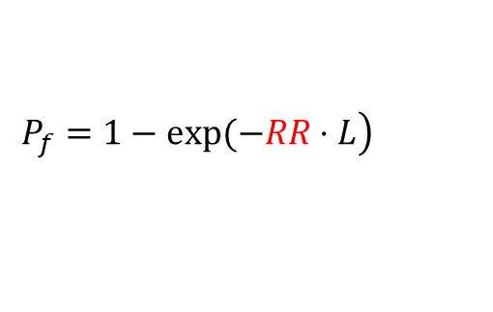
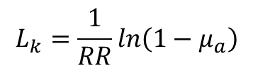
供水管网震后水力分析方法简介
破坏点位置生成：假设地震后管道发生破坏是随机独立事件, 且沿管道长度L服从泊松分布, 则管道发生震害的概率为：
改进

Slide 7
供水管网震后水力分析方法简介
破坏点类型：
美国生命线协会(ALA)将管道破坏分为两种：断开和渗漏. 断开为管道从中间完全分离, 丧失全部输水能力; 而渗漏为管道破口, 管道仍具有一定输水能力
改进

Slide 8
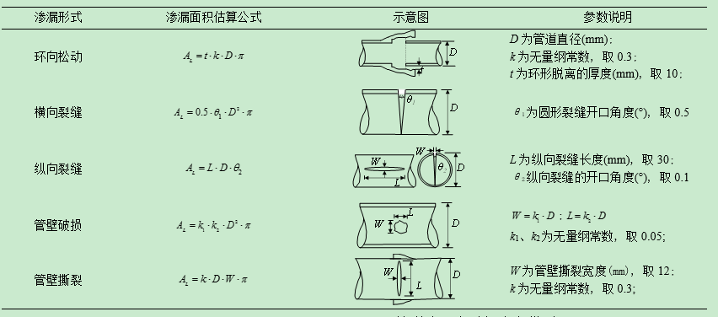
供水管网震后水力分析方法简介
破坏点——渗漏破坏类型：
不同管材与接头形式将管道渗漏分为5种形式：接头环向松动、横向裂缝、纵向裂缝、管壁破损、管壁撕裂, 并给出了不同形式的发生概率及对应的渗漏开口面积计算公式, 适用于各类常用的承插式接口管道和连续式无接口管道
改进

Slide 9
供水管网震后水力分析方法简介
压力驱动节点流量模型
改进

Slide 10
供水管网震后水力分析方法简介——案例分析
地震烈度 | VII | VIII | IX
PGV(cm/s) | 13 | 25 | 50
RR(D≥600mm) | 0.0103 | 0.0260 | 0.0690
RR(D<600mm) | 0.0246 | 0.0542 | 0.1254

Slide 11
供水管网震后水力分析方法简介——案例分析

Slide 12
供水管网震后功能分析
算例分析结果表明,：
1、本文提出的方法分析结果与GIRAFFE分析结果的变化规律相同: 在相同地震烈度作用下, 本文方法分析得到节点供水满足率分布与GIRAFFE分析结果相似, 分析得到的供水能力薄弱节点相同;
2、在不同地震烈度作用下, 本文方法与GIRAFFE分析得到的供水管网震后供水能力均随着地震烈度的提高而降低. 并且, 本文方法计算效率高于GIRAFFE软件:
3、由于GIRAFFE软件计算供水管网震后节点满足率为1或0, 各次Monte Carlo模拟得到 管网供水满足率较为离散,
4、达到相同收敛条件, GIRAFFE软件所需Monte Carlo模拟运行次数约为本文方法Monte Carlo模拟运行次数的1~1.6倍;
5、 由于GIRAFFE软件进行水力平差时需不断修改管网拓扑结构, 而本文基于压力驱动节点配水量模型进行水力平差无需改变管网拓扑结构, 平均单次Monte Carlo模拟GIRAFFE软件用时为本文方法的1.1~2.2倍.

Slide 13
供水管网韧性评价方法
韧性为研究供水管网震后供水能力以及恢复到震前供水能力的能力提供了新的角度。方方东平等(方等 2017)将城市韧性定义为：城市韧性是城市系统及其各类子系统在收到扰动时维持或迅速恢复其功能，并通过适应来更好的应对未来不确定性的能力。Bruneau et al.(Bruneau等 2003)将基础设施系统灾害韧性定义为：降低灾害打击的可能性、承受灾害导致的功能下降、并快速恢复至正常功能状态的能力；根据系统灾后服务能力量化值与灾前相应值的比值表示灾后不同时刻点的系统服务比率Q(t)，采用灾后系统的服务比率曲线下属面积的积分表示系统灾害韧性指标。

Slide 14
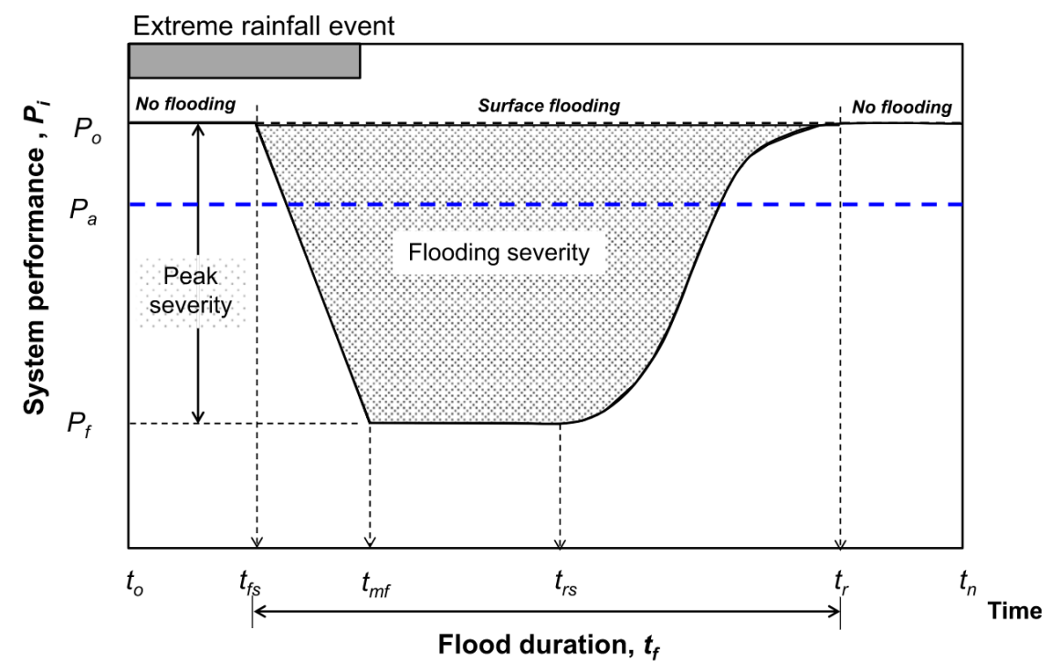
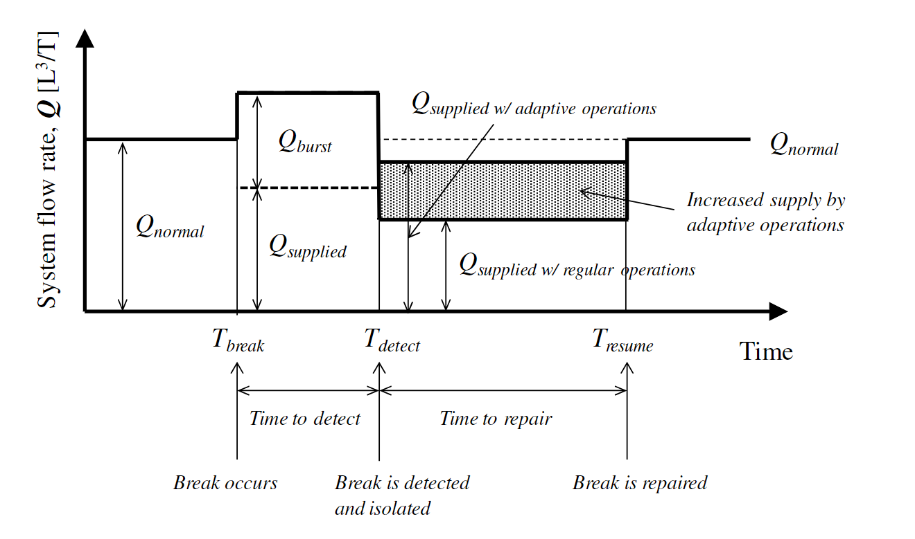
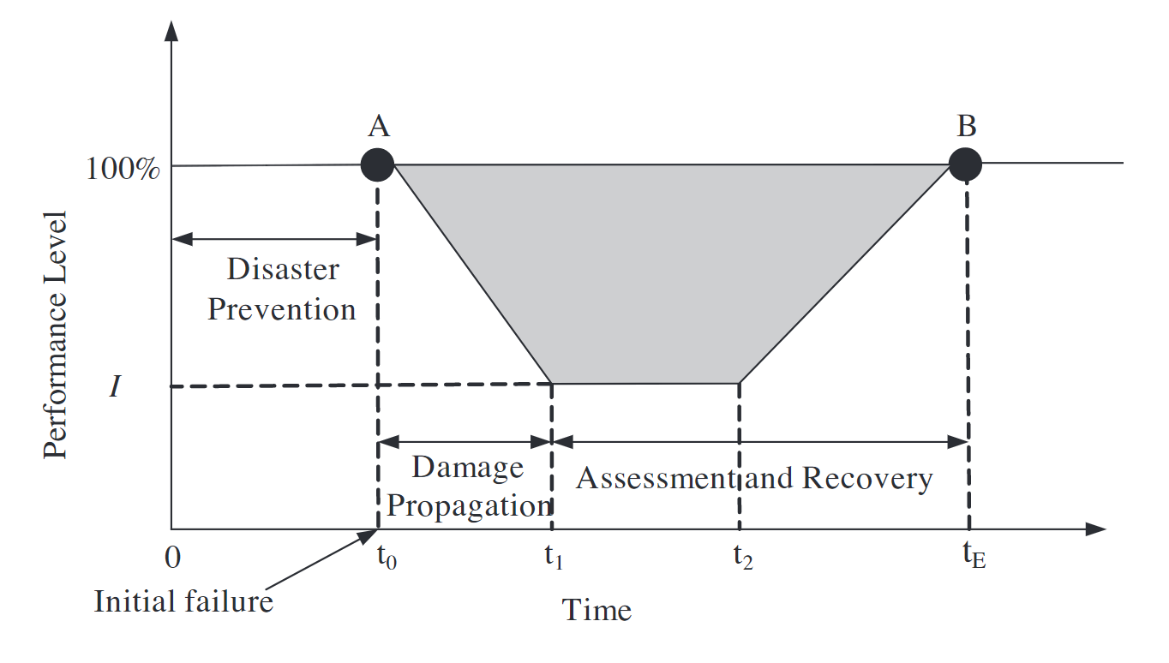
供水管网震后韧性定义与表示方法

Slide 15
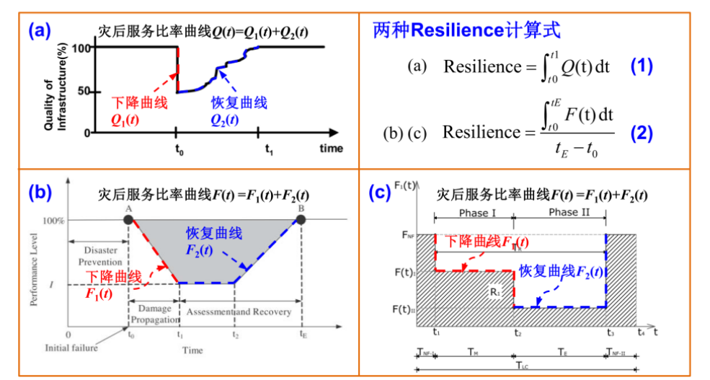
供水管网震后韧性定义与表示方法

Slide 16
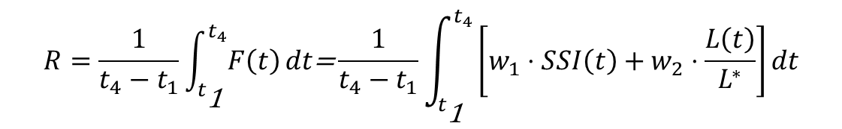
供水管网震后恢复过程模型
修复完成
供水管网运行
地震作用下管网破坏
地震作用传播
应急修复
适应恢复

Slide 17
进行中
供水管网震后恢复过程模型
韧性为研究供水管网震后供水能力以及恢复到震前供水能力的能力提供了新的角度。方方东平等(方等 2017)将城市韧性定义为：城市韧性是城市系统及其各类子系统在收到扰动时维持或迅速恢复其功能，并通过适应来更好的应对未来不确定性的能力。Bruneau et al.(Bruneau等 2003)将基础设施系统灾害韧性定义为：降低灾害打击的可能性、承受灾害导致的功能下降、并快速恢复至正常功能状态的能力；根据系统灾后服务能力量化值与灾前相应值的比值表示灾后不同时刻点的系统服务比率Q(t)，采用灾后系统的服务比率曲线下属面积的积分表示系统灾害韧性指标。

Slide 18
供水管网震后恢复过程模型——离散事件模型
离散事件模型中主要元素是实体、状态、事件。
元素 | 供水管网中的元素
实体 | 管道 维修队伍
事件 | 隔离管道 修复管道 替换管道
变量 | 管道的状态 维修队伍的状态

Slide 19
供水管网震后恢复过程模型——离散事件模型
P12
P13
(a)
P9
Legend
P10
P11
P7
P8
User node
事件编号 | 事件描述 | 持续时间
1 | 隔离 P7 | 30
2 | 替换 P7 | 45
3 | 修复 P6 | 45
4 | 修复 P11 | 30
Pipe
P4
P5
P6
P1
P2
P3
Reservoir
Pipe leak
(b)
Pipe break
Isolation valve
队伍 01 | 队伍 02
隔离 P7 | 修复 P6
替换 P7 | 修复 P11

Slide 20
进行中
供水管网韧性提升策略
在有限资源和修复队伍的条件下，供水管网震后破坏点的修复次序对韧性有重要影响。合理的修复次序可以有效提升供水管网韧性。为了得到最合适的供水管网震后修复次序，建立优化模型，优化目标为供水管网韧性，优化变量为修复次序，采用遗传算法求解该优化模型，可以得到最优的修复次序。

Slide 21
恢复过程优化方法——遗传算法
离散事件系统随机模型中事件发生次序即修复活动的安排方案，直接影响供水管网震后恢复时间和地震韧性。在有限资源下离散事件系统随机模型中事件发生最优次序是一个有限资源项目调度问题，是一个NP-hard问题；求解该问题有两种主要方法：1）确定事件发生优先原则，2）混合元启发算法寻找最优方案（遗传算法、禁忌搜索算法、贪婪算法等）(Xu等 2007)。

Slide 22
模拟结果

Slide 23
THANK YOU
FOR WATCHING

